Slide 1
Programme canadien de certification des matériaux d'emballage en bois
Analyse de risque de la base de clients
9 septembre 2013

Slide 2
MÉTHODOLOGIE DU SONDAGE PCCMEB
Méthodologie employée | Critères
Définition des objectifs | Déterminer un profil du secteur par taille de l’établissement et type de risque Déterminer les taux d'achat de bois traité à la chaleur et de bois non traité Aider le processus d'inspection
Conception du sondage | Sondage contenant des questions fermées Conçu par l'Inspecteur Principal du PCCMEB formé à l'ISO Assurer des contrôles rigoureux concernant l'information confidentielle sur les achats
Population sondée | Étude de cohorte menée sur 474 établissements enregistrés au PCCMEB au Canada
Données recueillies | Taille de l'établissement, complexité et dotation Achats de bois traité et non traité à la chaleur janvier-mai 2013
Collecte et exactitude des données | Sondage qualitatif vérifié par des inspecteurs formés à l'ISO pendant des visites sur place Analyse des registres par des inspecteurs formés à l'ISO L'Inspecteur Principal et le Coordinateur du Programme du PCCMEB ont analysé l'exactitude des données
Instruments de mesure | Questionnaire / Entretien personnel Analyse des registres
Analyse des données | Données cumulatives sur les répondants et tendances étudiées
Taux de réponse | Questionnaire 98% (464 sur 474 établissements enregistrés) Registres 76% (358 sur 474 établissements enregistrés)

Slide 3
Analyse du profil des établissements enregistrés
Caractéristiques démographiques des établissements
74% des établissements enregistrés au PCCMEB sont des petits manufacturiers qui comptent dix employés ou moins.
125 établissements sont des services de mise en caisse au sein d'entreprises plus grandes.
101 d'entre eux comptent moins de 10 employés dans leurs services de mise en caisse.
3% de roulement de personnel
29 établissements utilisent du bois provenant d'une zone réglementée

Slide 4
Facteur de risque: Traitement à la chaleur
Analyse des établissements de séchage inscrits au PCCMEB
Seulement 22 des 474 établissements enregistrés traitent leur bois à la chaleur.
3 établissements sont en voie d'ajouter un séchoir à leurs opérations
5 établissements ne traitent que les matériaux d'emballage à la chaleur
3 établissements ne traitent que le bois à la chaleur
14 établissements traitent à la fois le bois et les matériaux d'emballage
Le volume total de chargements de séchoir pour les 12 établissements qui ont fourni l'information est de 7 824 267 pieds-planche, soit 652 022 pieds-planche par établissement en moyenne.

Slide 5
Facteur de risque: Recyclage
Uniquement 23% soit 107 des 464 établissements enregistrés réparent les MEB
La plupart des établissements ne renouvellent pas la certification des matériaux réparés. Ils réservent des palettes estampillées pour les envois internationaux et utilisent des palettes non estampillées et réparées pour les envois nationaux.
Seulement 8 établissements informent qu'ils renouvellent la certification des MEB.
Seulement 6 établissements utilisent du bois traité à la chaleur recyclé pour faire des réparations

Slide 6
Facteur de risque: Séparation du bois
Entre janvier et mai 2013, les achats de bois ont atteint 94 millions de pieds-planche pour le bois traité à la chaleur et 23 millions de pieds-planche pour le bois non traité
Sur 12 mois, ceci représente des achats de 225 millions de pieds-planche de bois traité et 55 millions de pieds-planche de bois non traité, selon les informations fournies par 75% des établissements enregistrés
28 établissement ont acheté du bois non traité à la chaleur (dont 5 sont des séchoirs et 16 n'ont pas acheté du bois pendant la période sondée)
81%, c'est-à dire 290 des 358 établissements répondants ont informé qu'ils avaient acheté moins de 250 000 pieds-planche de bois traité pendant les cinq mois derniers.
Achats de bois des établissements enregistrés (millions de pieds-planche)
Période | Traité à la chaleur | Non traité à la chaleur
Janvier-mai (5 mois réels) | 94 | 23
Annuel (12 mois estimés) | 225 | 55

Slide 7
Facteur de risque: Séparation du bois
76% soit 274 des 358 établissements qui consomment du bois n'ont pas acheté de bois traité pendant les cinq derniers mois
Les achats de bois non traité à la chaleur représentent 20% de tout le bois acheté pendant les cinq derniers mois
Le bois non traité à la chaleur se caractérise comme du bois brute ou bois franc, en opposition au bois mou D4S KD qui se trouve dans les cours des établissements enregistrés

Slide 8
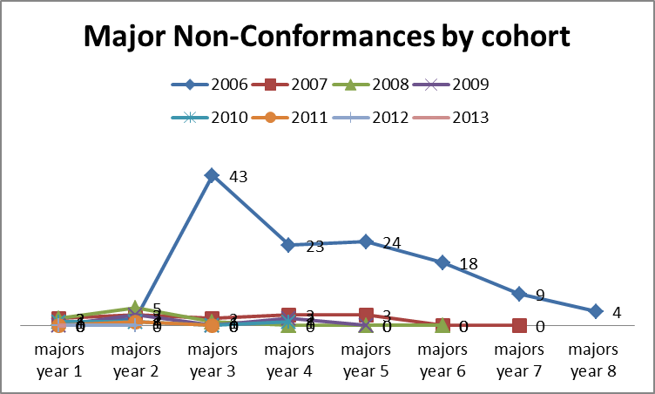
Facteur de risque: Performance
La ligne bleue dans les graphiques ci-joints représentent les clients transférés quand l'ACMPC a pris en charge le programme. Les sommets des non-conformités représentent le travail qu'il a fallu faire pour convertir les manuels qualité au format actuel afin de répondre aux exigences de la directive D-01-05 et du QSM-02.
On peut apprécier que les établissements qui par la suite se sont inscrits au programme n'ont pas reçu un nombre important de non-conformités en général, ni dans les trois premières années suivantes à leur enregistrement.
Non-conformités mineures par cohorte
Non-conformités majeures par cohorte
Année d’inscription
Enregistrements
2006
302
2007
35
2008
25
2009
24
2010
21
2011
15
2012
33
2013
15

Slide 9
Résultats du sondage
Les résultats du sondage indiquent que la plupart des établissements enregistrés au PCCMEB présentent un risque réduit puisque:
74% comptent 10 employés ou moins
21 établissements seulement possèdent des installations pour traiter le bois à la chaleur
23% seulement effectuent des réparations et la plupart ne renouvelle pas la certification
6 établissements seulement utilisent du bois traité à la chaleur recyclé pour effectuer des réparations
42% seulement des établissements utilisent du bois vert dans leurs opérations
Le bois non traité à la chaleur ne représente que 20% des achats de bois vert
Le niveau réduit et la faible probabilité de risque justifient une réduction de la fréquence des inspections
L'information relative aux non-conformités ne justifie pas le besoin d'une période probatoire
Les graphiques montrent que la plupart des non-conformités ne se produisent pas pendant les trois premières années qui suivent à la certification
La conformité s'est nettement améliorée au cours des dernières années
81% des établissements enregistrés pendant les quatre dernières années n'ont pas enregistré des non-conformités.

